Slide 1
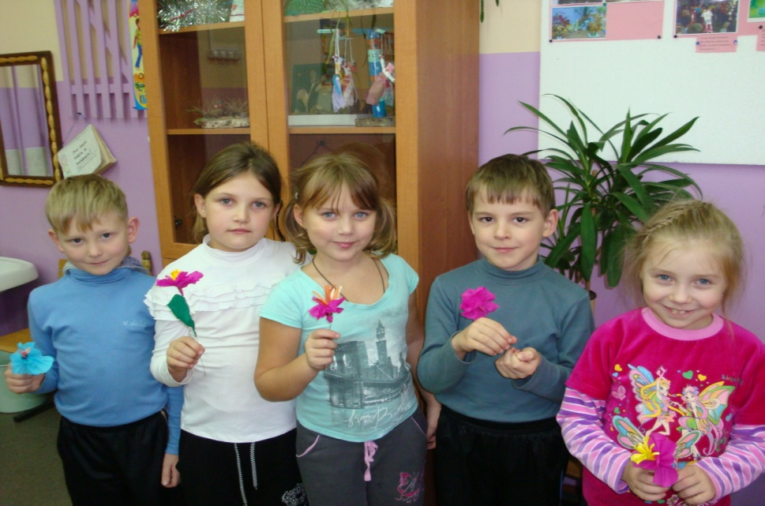
Кружок
«Дарим людям красоту и радость»
1 класс 2012/2013 учебный год
Руководитель : Барсукова Н.В.

Slide 2
Процесс глубоких перемен, происходящих в современном образовании, выдвигает в качестве приоритетной проблему развития творчества, креативного мышления, способствующего формированию разносторонне-развитой личности, отличающейся неповторимостью, оригинальностью.
Что же понимается под творческими способностями?
В педагогической энциклопедии творческие способности определяются как способности к созданию оригинального продукта, изделия, в процессе работы над которыми самостоятельно применены усвоенные знания, умения, навыки, проявляются хотя бы в минимальном отступлении от образца индивидуальность, художество.

Slide 3
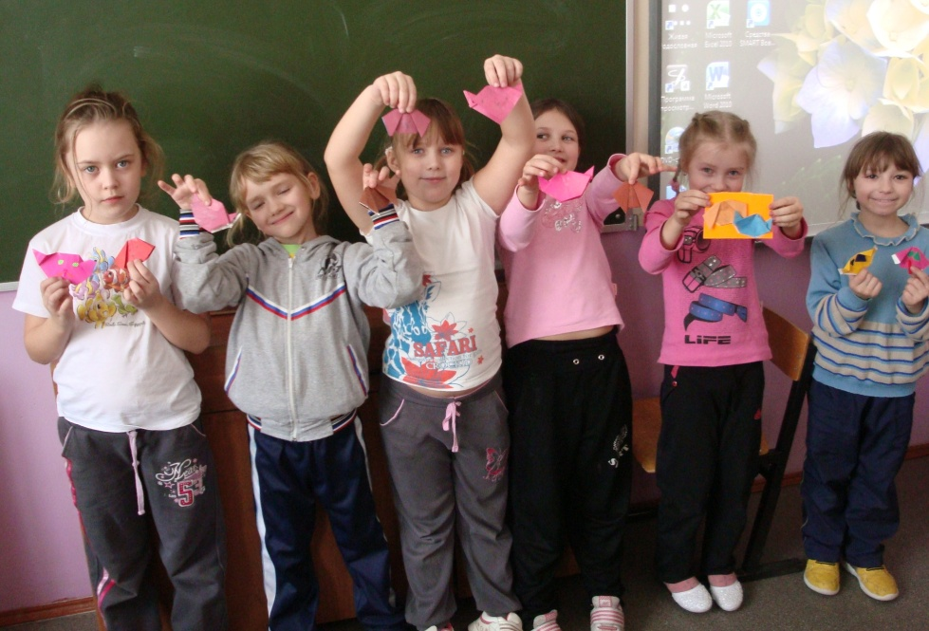
Цель:
гармоничное единство личностного, познавательного, коммуникативного и социального развития учащихся, воспитание у них интереса к активному познанию истории материальной культуры и семейных традиций, уважительного отношения к труду.

Slide 4
Задачи:
учить изготавливать поделки и сувениры с использованием различных материалов: бумаги, картона, пластилина, бросового и природного материала;
учить выполнять работу коллективно, развивать проектные способности младших школьников,
воспитывать эстетический вкус, чувство прекрасного, гордость за свой выполненный труд;
развивать воображение и фантазию, внимание, память, терпение, трудолюбие, возможность добиваться более совершенных результатов.

Slide 5
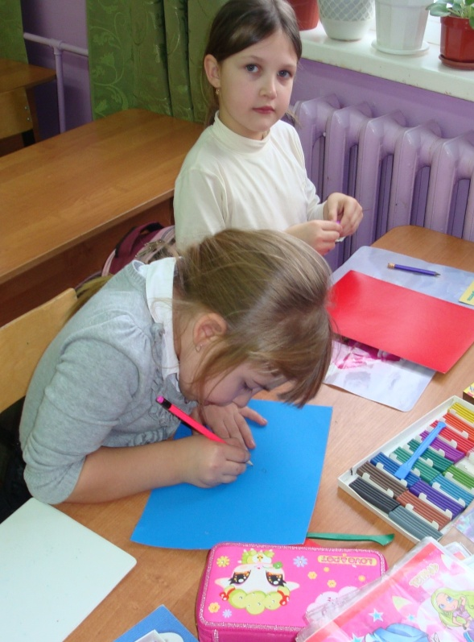
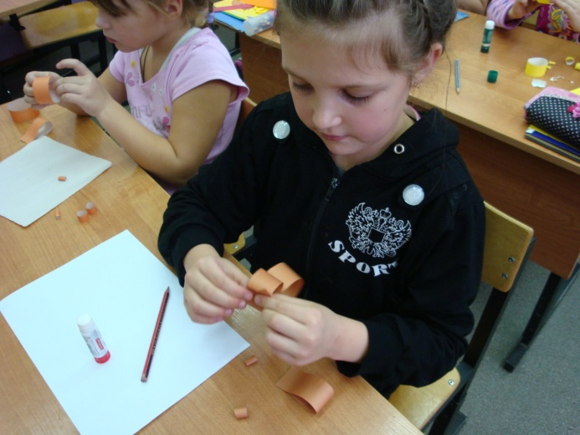
Цели и задачи данной программы будут достигнуты, если ребенок на занятии займет позицию “Я хочу это сделать сам”.
В задачу педагога входит не столько помочь ребенку в осознании или изготовлении, сколько создать условия, при которых его потенциал будет использован полностью.
На теоретическую часть занятия отводится втрое меньше времени, чем на практические действия. Это обосновано тем, что теоретическую работу под руководством учителя можно ускорить, организовав обсуждение в динамичной, веселой, захватывающей форме, а самостоятельные практические действия должны вестись неторопливо, в строго индивидуальном ритме, обеспечивающем формирование трудовых умений на должном уровне.

Slide 6
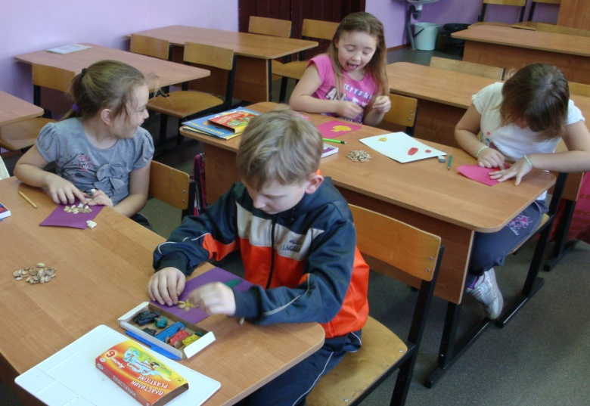
Индивидуальный труд учащихся во внеурочное время заключается в том, что под общим руководством педагога младшие школьники самостоятельно выполняют интересующие их трудовые задания.
Тематика, содержание, сложность и трудоемкость этих заданий подбирается с учетом возрастных особенностей младших школьников и возможностей обеспечения их всем необходимым для успешного выполнения намеченных планов.

Slide 7
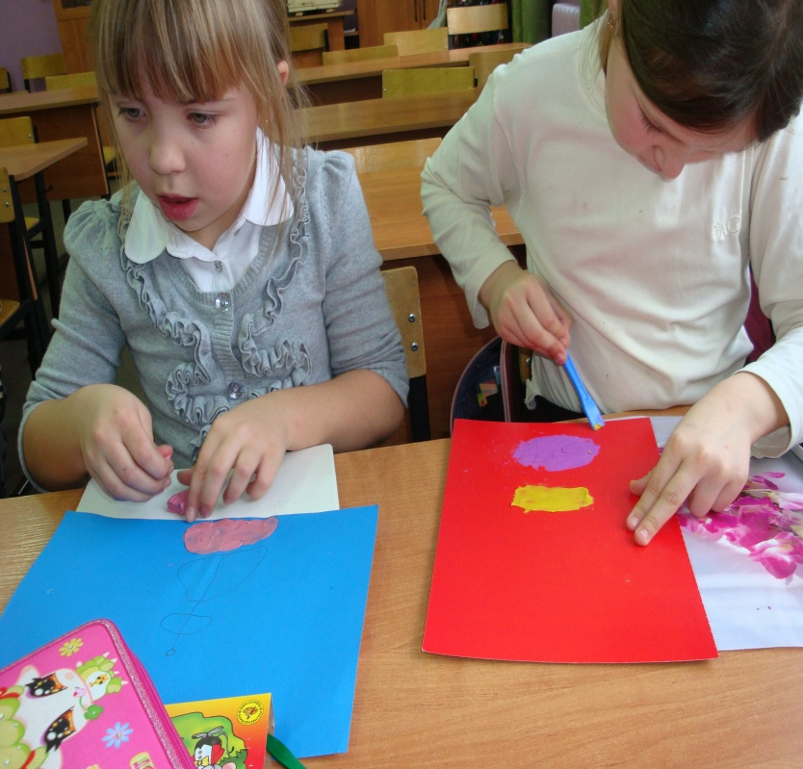
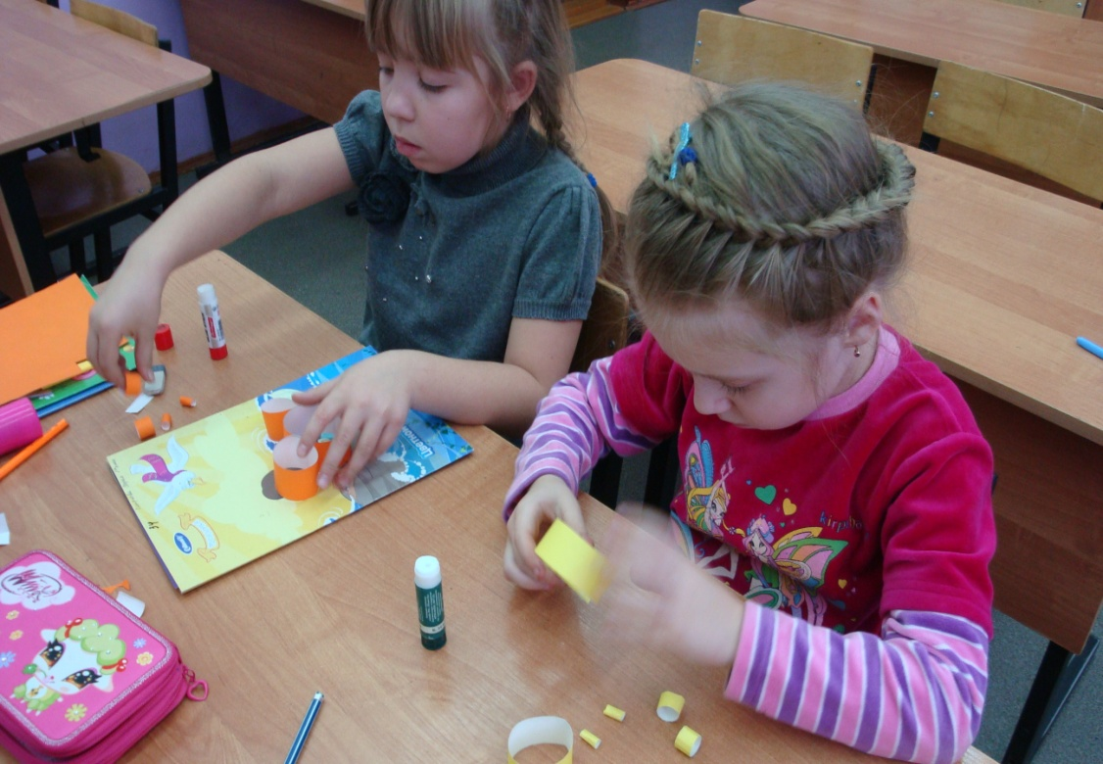
Творчество – это создание на основе того, что есть, того, чего еще не было. Это индивидуальные психологические особенности ребёнка, которые не зависят от умственных способностей и проявляются в детской фантазии, воображении, особом видении мира, своей точке зрения на окружающую действительность. При этом уровень творчества считается тем более высоким, чем большей оригинальностью характеризуется творческий результат.
Занятия художественной практической деятельностью, по данной программе решают не только задачи художественного воспитания, но и более масштабные – развивают интеллектуально-творческий потенциал ребенка. Освоение множества технологических приемов при работе с разнообразными материалами в условиях простора для свободного творчества помогает детям познать и развить собственные возможности и способности, создает условия для развития инициативности, изобретательности, гибкости мышления.

Slide 8
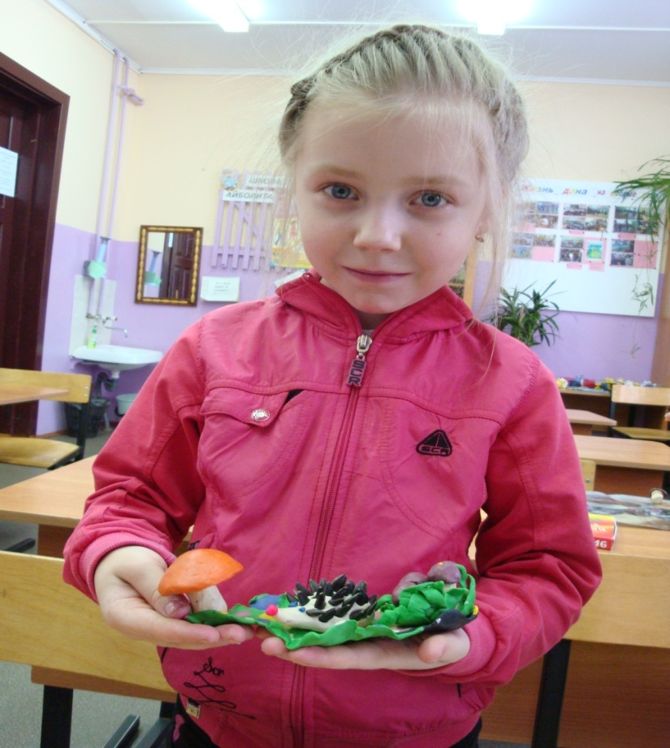
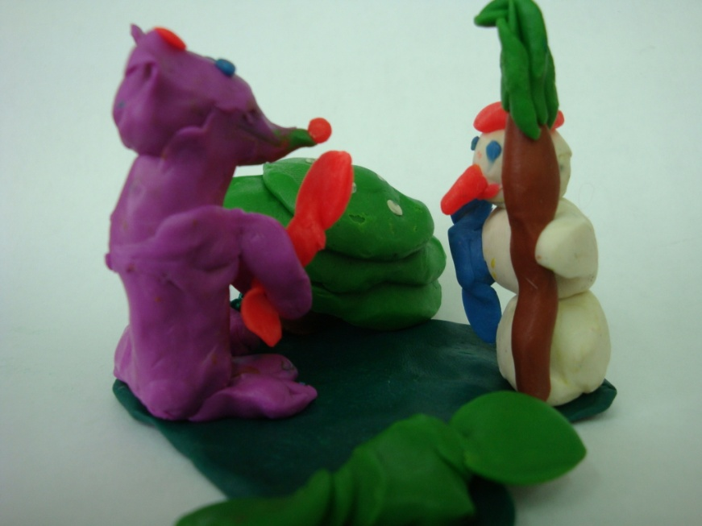
Деятельность детей направлена на решение и воплощение в материале разнообразных задач, связанных с изготовлением вначале простейших, затем более сложных изделий и их художественным оформлением. Ученики фантазируют, выражают свое мнение, доказывают свою точку зрения по выполнению той или иной работы, развивают художественный вкус.
Для развития творческих способностей необходимо дать ребенку возможность проявить себя в активной деятельности широкого диапазона

Slide 9
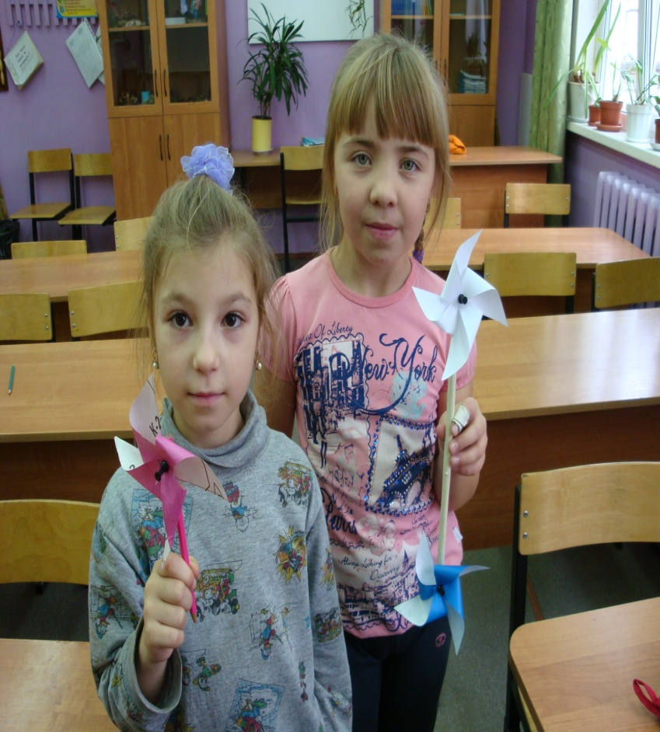
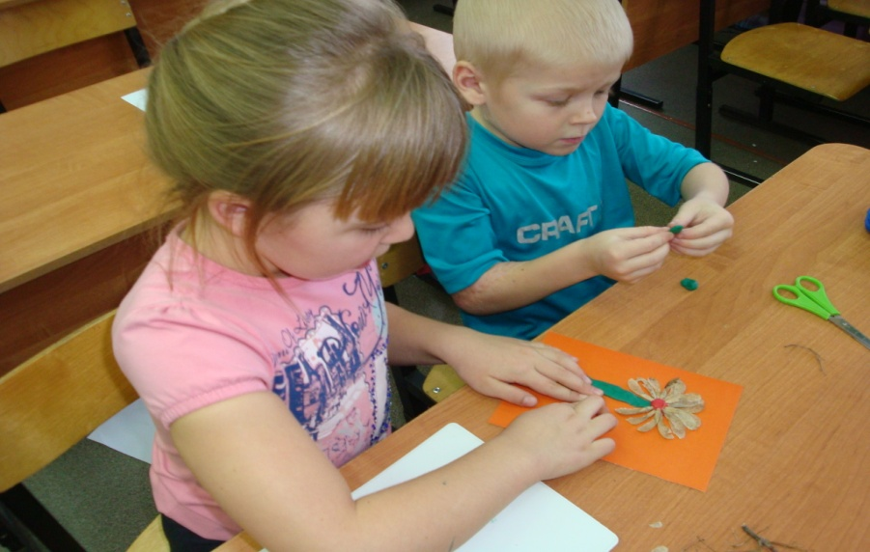
Планирование имеет направленность на формирование у детей общетрудовых умений и навыков: анализ, планирование, организация и контроль трудовой деятельности.
Большое значение приобретает выполнение правил культуры труда, экономного расходования материалов, бережного отношения к инструментам, приспособлениям и материалам.

Slide 10
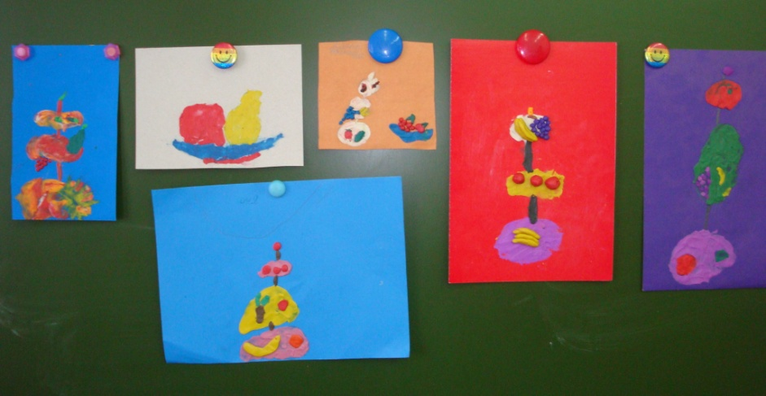
Ребенок действует в системе наглядно выраженных требований, выбирает и сопоставляет варианты действий, отбирает наиболее рациональные пути решения задания, сравнивает полученный результат с планируемым ранее, оценивает его.
Планирование предупреждает ошибочные действия, способствует более четкому представлению порядка операции. Это сказывается на качестве изделий школьника, позволяет ему познать радость труда.

Slide 11
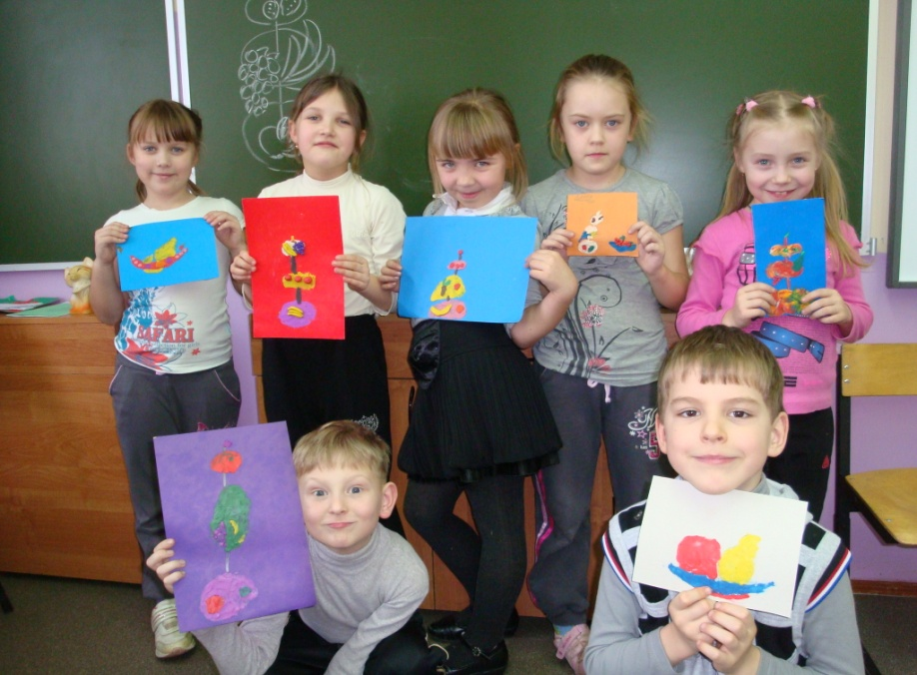
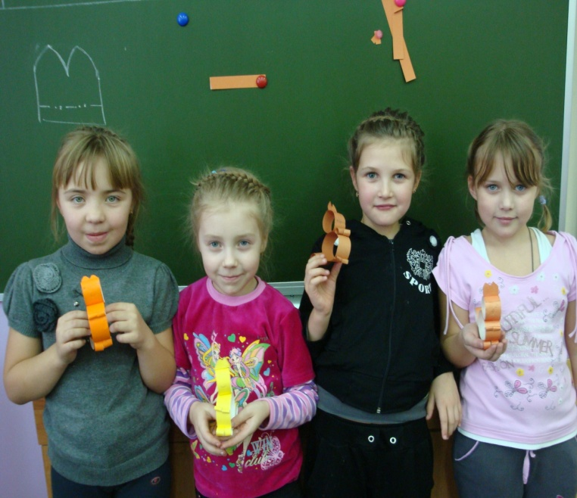
Помимо этого, работа детей имеет ярко выраженный нравственный смысл, поскольку она направлена на других людей, повышение их положительного эмоционального состояния.

Slide 12
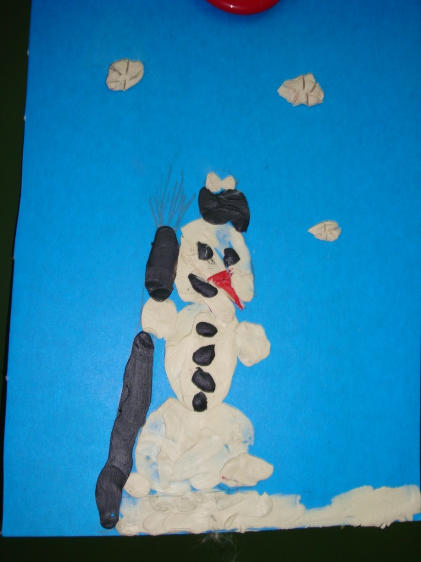
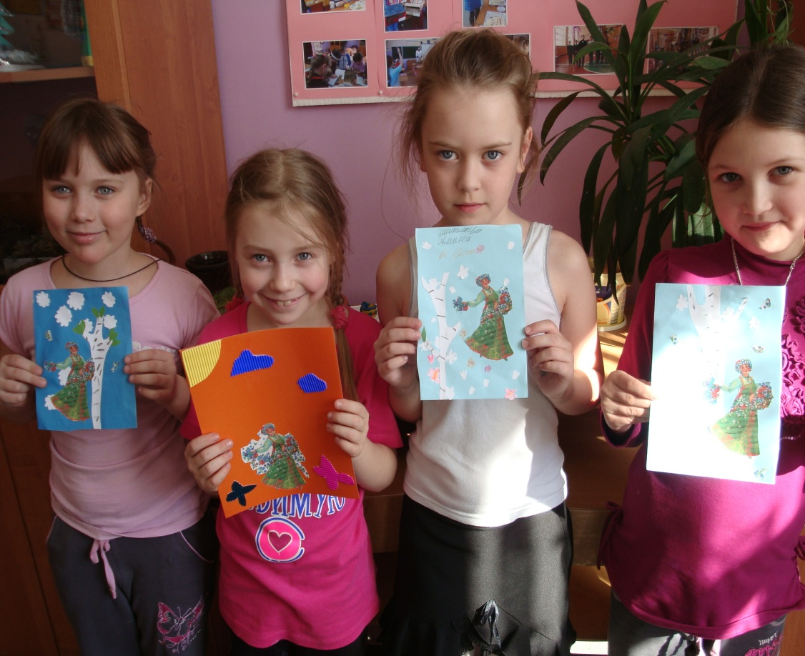
Общекультурное значение кружка обусловлено тем, что учащиеся расширяют свой культурный кругозор, приобретая знания о традициях, обычаях, в соответствии с которыми люди устраивают свой быт и оформляют те или иные события своей жизни; о правилах этикета, о правилах создания гармоничного предметного мира.

Slide 13
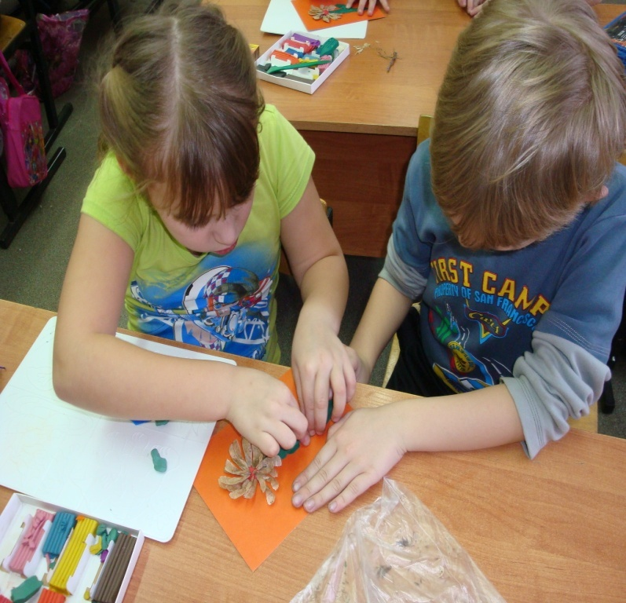
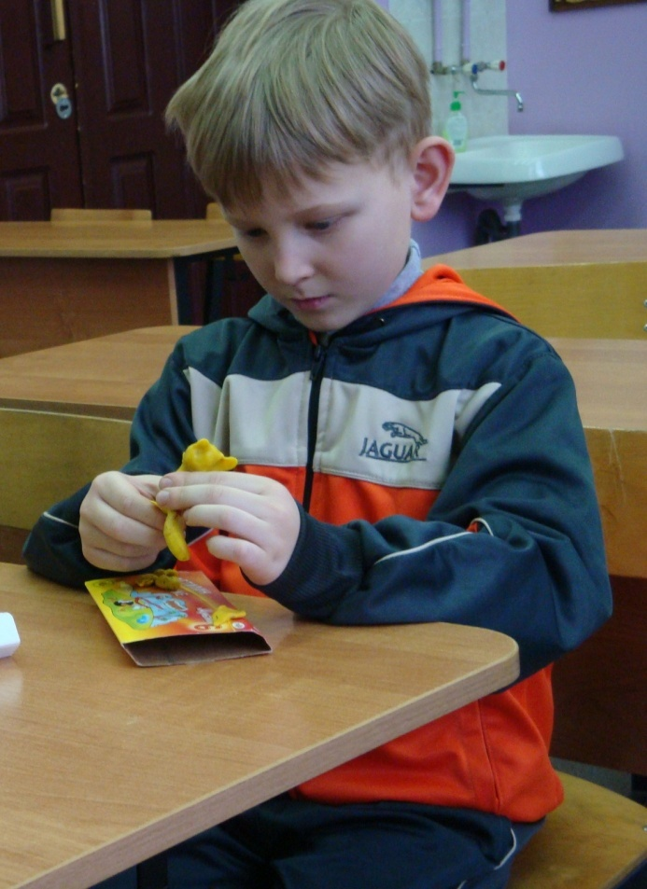
Программа кружка предусматривает задания, предлагающие разные
виды коллективного взаимодействия: работа в малых группах, коллективный творческий проект, инсценировки, презентации своих работ, коллективные игры.

Slide 14
Аппликация и моделирование.
Тема | Материалы
- Аппликация . Бабочки. Деревья - Аппликация из природных материалов на картоне. Бабочка , зайчик. - Аппликация из геометрических фигур. Парусник из треугольников. Бабочки из кругов. - Мозаика из ватных комочков Барашек. - Моделирование из бумаги и проволоки. Мозаика . - Моделирование из полос. Петушок, лисичка. | Пуговицы, картон. Засушенные листья Картон, цветная бумага. Вата, картон. Проволока, гофрированная бумага. Картон, бисер, блёстки, бусины. Картон, цветная бумага.

Slide 15
Работа с пластическими материалами.
Тема. | Материалы.
- Пластилиновая песенка «Ёжики» - Рисование пластилином . Фрукты. Деревья. Кошки Моделирование из природных материалов на пластилиновой основе . - Лепка из теста . Мои любимые игрушки | Пластилин, семечки. Пластилин, картон. Скорлупа фисташек, ветки деревьев. Соленое тесто.

Slide 16
Оригами и аппликация из деталей оригами
Тема | Материалы.
- Складывание из прямоугольника Забавные зверушки. Складывание из квадрата динамических игрушек. Складывание гармошкой . Бабочки Сказочные образы в технике оригами .Дед Мороз. Снегурочка. - Архитектурные сооружения в технике оригами . Коллективные композиции. Домики и деревья в технике оригами. | Цветная бумага.

Slide 17
Поделки из бросового материала
Тема. | Материалы.
Ваза. Кувшинки. Смешарики. Цветы. Весёлые человечки. | Баночки. Семена растений. Одноразовые стаканчики. Диски. Упаковки из-под конфет. Киндер-сюрприз.

Slide 18
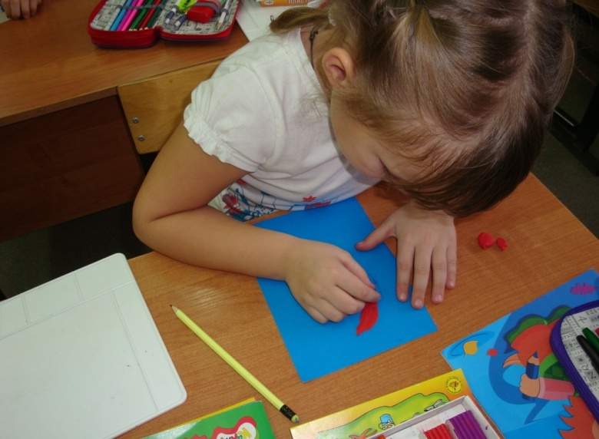
К концу 1 года обучения учащиеся должны уметь:
правильно организовать свое рабочее место, поддерживать порядок во время работы;
соблюдать правила безопасности труда и личной гигиены;
анализировать под руководством учителя изделие (определять его назначение, материал из которого оно изготовлено, способы соединения деталей, последовательность изготовления);

Slide 19
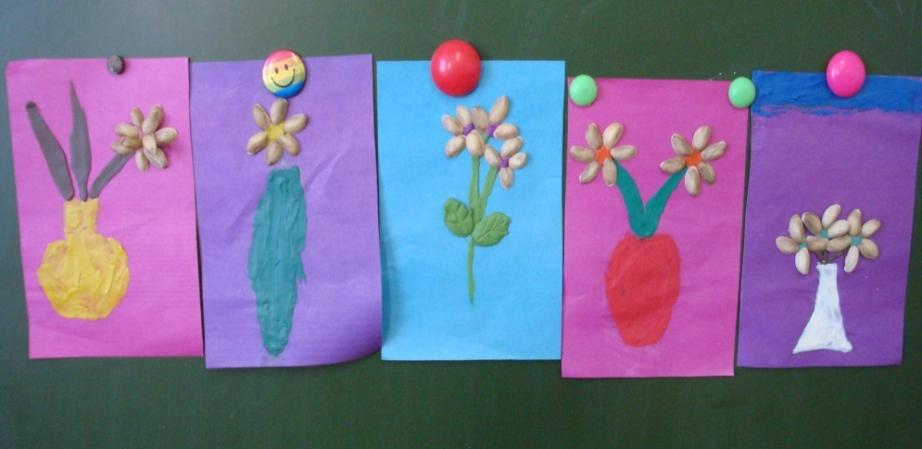
Результатом реализации данной образовательной программы являются выставки детских работ. Использование поделок-сувениров в качестве подарков .

Slide 20
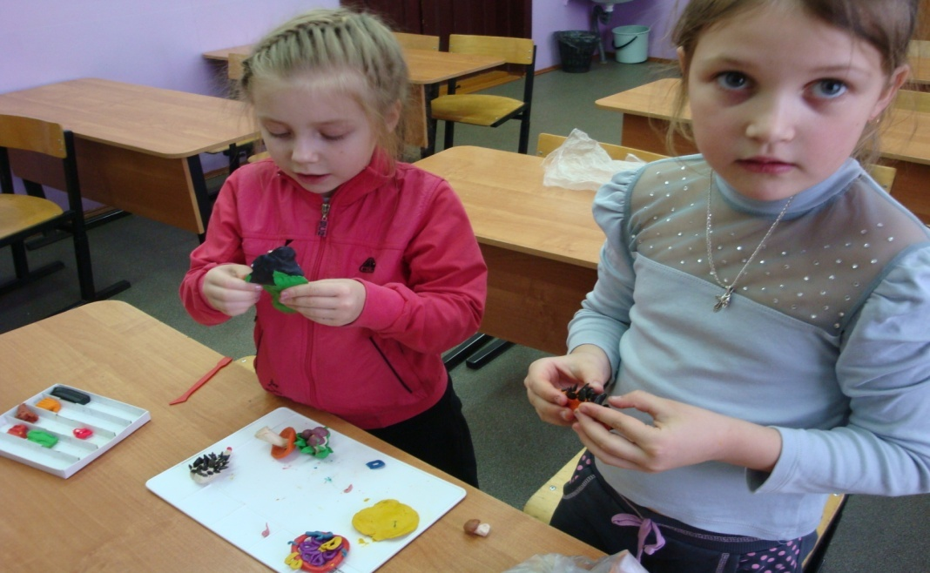
Спасибо
за внимание!

